Slide 1
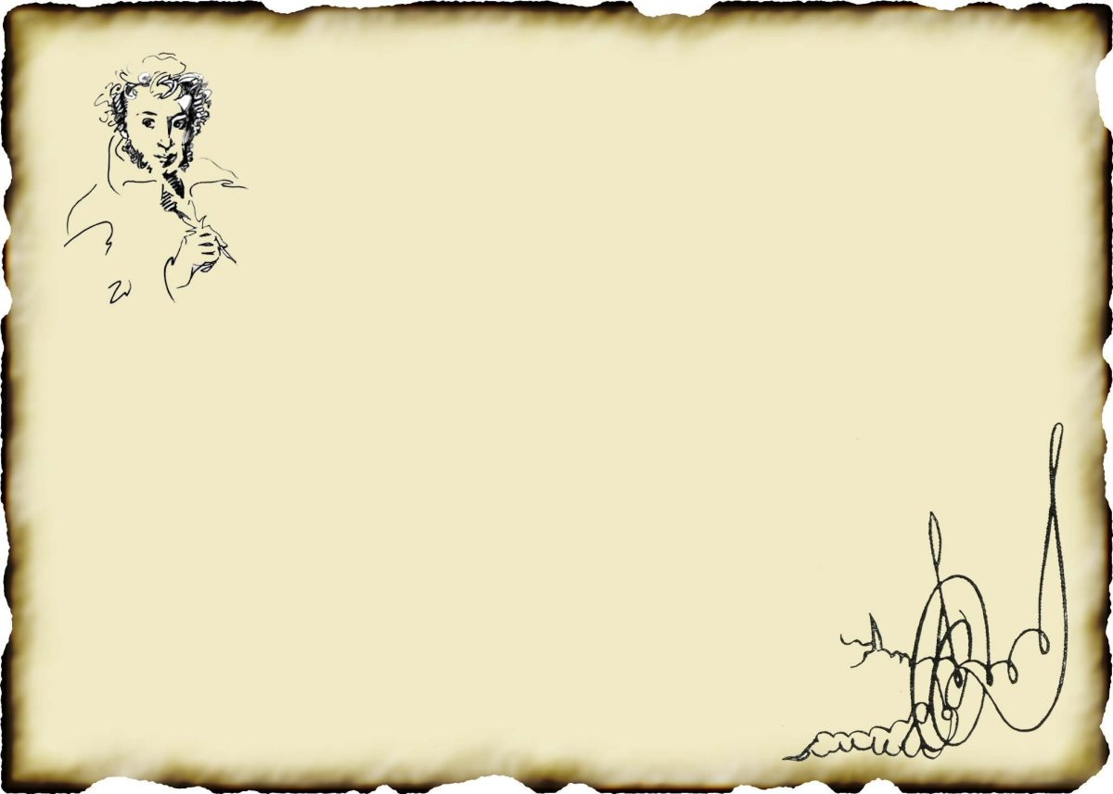
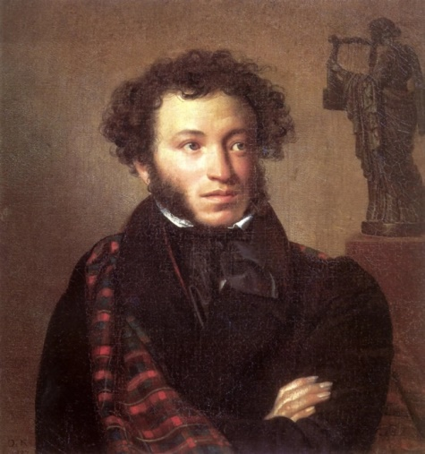
Муниципальное казенное дошкольное образовательное учреждение детский сад № 3
Интерактивная игра
«А. С. Пушкин - детям»
Подготовила: воспитатель
1 квалификационной категории
Логачева Н.В.

Slide 2
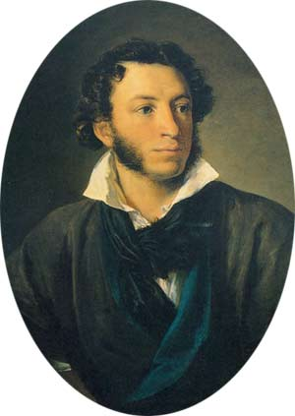
Цель:
Познакомить с биографией писателя. Развивать интерес к литературному творчеству А.С. Пушкина.
Задачи:
Развивать и обращать внимание детей на особенности русского языка: красоту, звучность, простоту, лаконичность.
Развивать у детей творческие способности, сообразительность, смекалку, фантазию и воображение.
Способствовать созданию эмоционально-положительной атмосферы.
Воспитывать интерес к художественной литературе.

Slide 3
«Страна читает и перечитывает Пушкина.
А вместе со всей страной читают те, кто знакомится с ним впервые – дети».
Самуил Яковлевич Маршак.

Slide 4
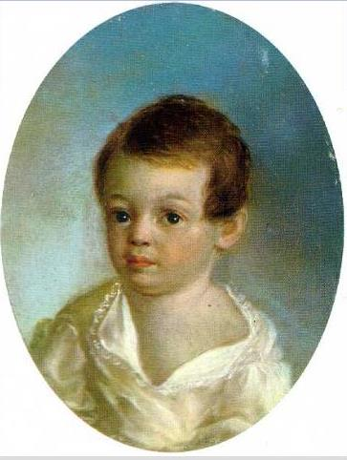
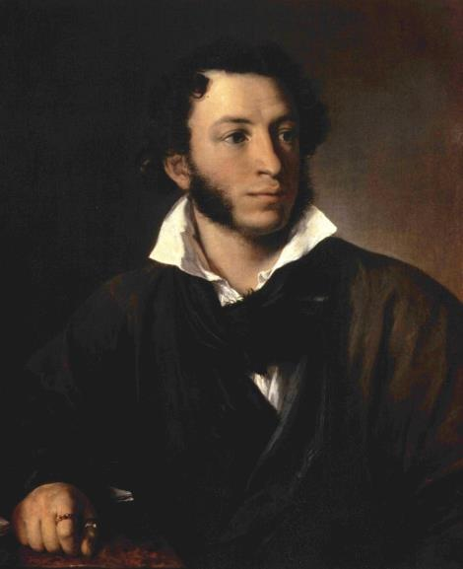
6 июня 1799 года в Москве в дворянской помещичьей семье Пушкиных родился мальчик, которому суждено стать одним из величайших поэтов России
Алесандр Сергеевич Пушкин
(1799 – 1837)

Slide 5
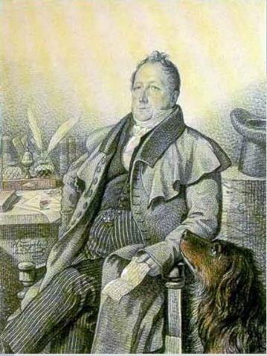
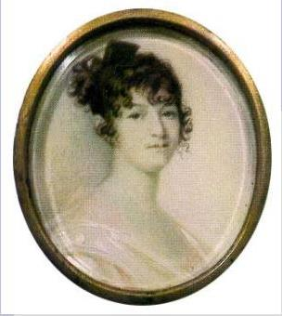
Родители
А. С. Пушкина
Мать, Надежда Осиповна, приходилась внучкой арапа Петра 1, впоследствии русскому генералу Ганнибалу.
Отец, Сергей Львович, небогатый помещик, человек образованный, хорошо знал литературу, был знаком со многими русскими писателями и сам немного писал.

Slide 6
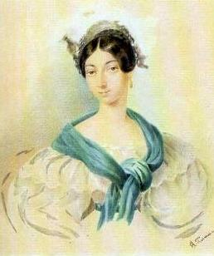
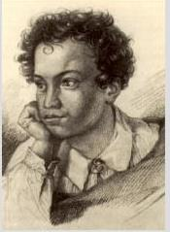
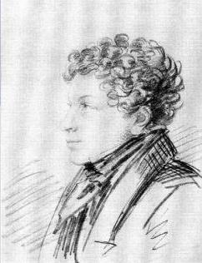
Детей в семье Пушкиных Было трое:
Старшая дочь Ольга Сергеевна,
второй ребенок – Александр Сергеевич и младший – Левушка – любимец семьи.
Ольга Сергеевна
Александр Сергеевич
Дети семьи Пушкиных
Лев Сергеевич

Slide 7
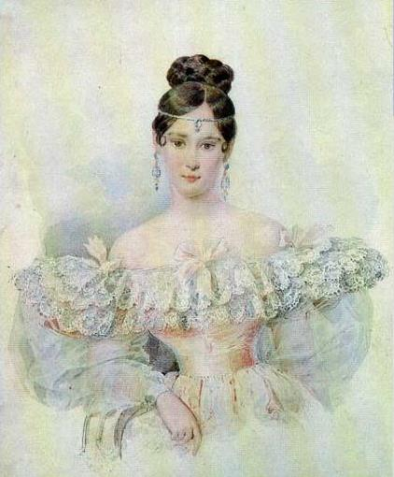
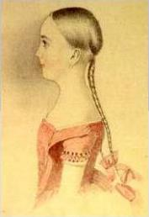
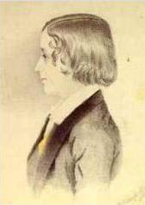
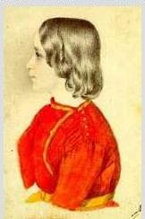
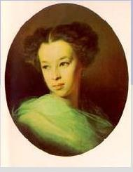
Старшая дочь – Мария Александровна Пушкина (1832 – 1919)
Старший сын – Александр Александрович Пушкин (1833 – 1914)
Жена А. С Пушкина - Наталия Николаевна Гончарова – одна из первых красавиц Москвы и Петербурга 19 века.
В браке супружеская пара прожили 6 лет. В семье Пушкиных было четверо детей
Младший сын – Григорий Александрович Пушкин (1835 – 1913)
Младшая дочь – Наталия Александровна Пушкина (1836 – 1913)

Slide 8
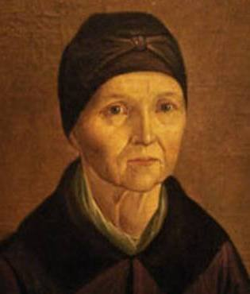
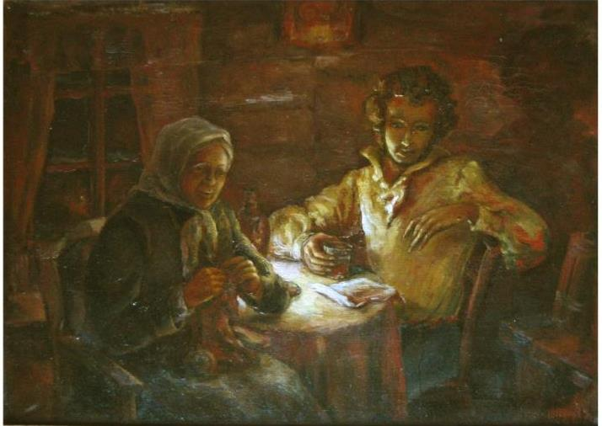
Когда А. С. Пушкин был маленьким, у него была няня, Арина Родионовна. Именно она заменила поэту мать, отдала все свое тепло и ласку, научила любит русское, воспитала у молодого Пушкина любовь к замечательному, богатому, образному, прекрасному русскому языку.
Именно она, Арина Родионовна, рассказывала маленькому Саше старинные былины и сказки о богатырях. По вечерам она пела им колыбельные песни, днем играла в ладушки, а ещё знала множество забавных историй, считалок, сказок. И вскоре маленький Пушкин тоже повторял их наизусть. А спустя десятилетия вспомнил и сам написал сказки, которые с тех пор знает каждый русский ребенок.

Slide 9
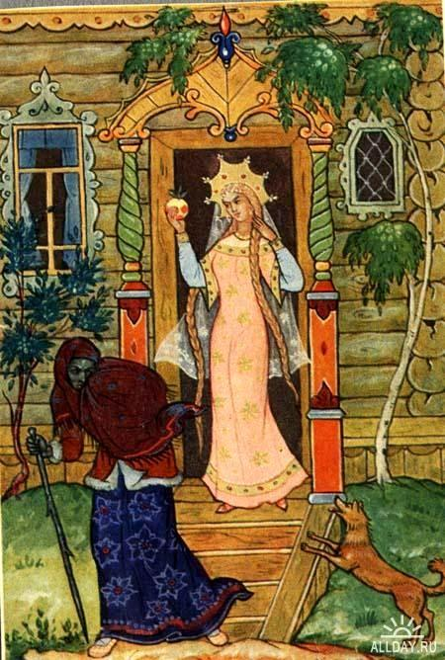
Сказка о золотом петушке
Литературный обзор
«По дорогам сказок А.Пушкина»
Сказка о мертвой царевне и о семи богатырях

Slide 10
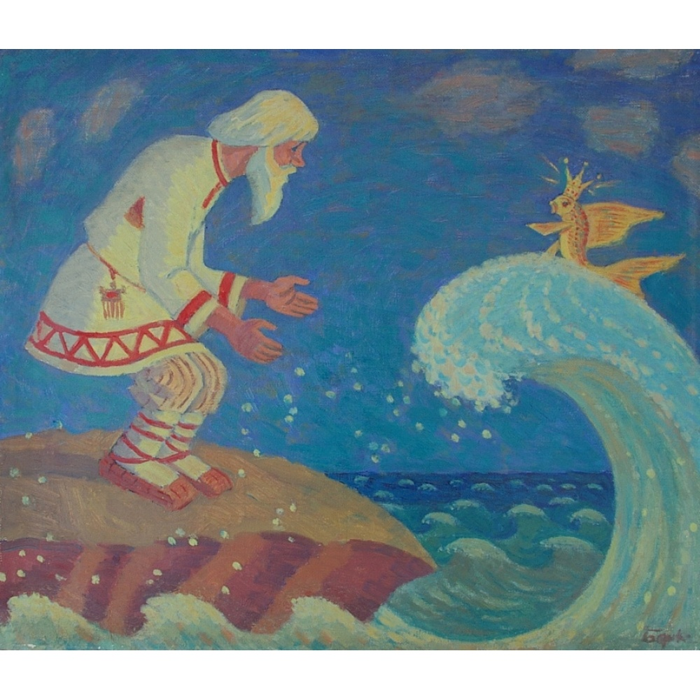
Сказка о царе Салтане
Сказка о рыбаке и рыбке

Slide 11
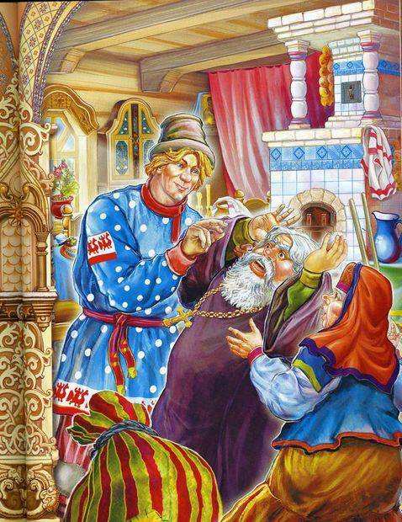
Поэма «Руслан и Людмила»
Сказка о попе и его работнике Балде

Slide 12
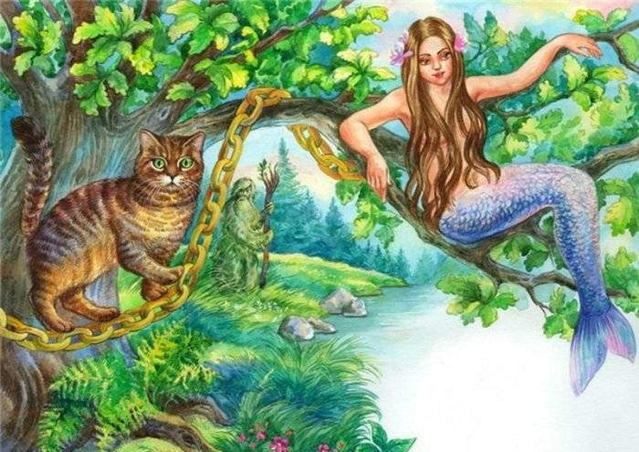
У Лукоморья дуб зеленый…

Slide 13
Интерактивная игра
«А.С.Пушкин – детям»
Отгадайте загадку
Не куст, а с листочками,
Не рубашка, а сшита,
Не человек, а рассказывает.

Slide 14
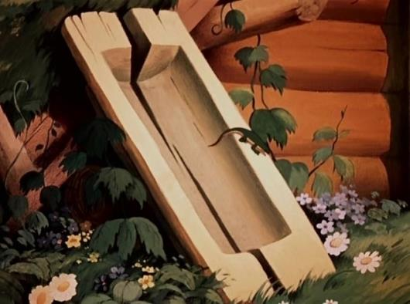
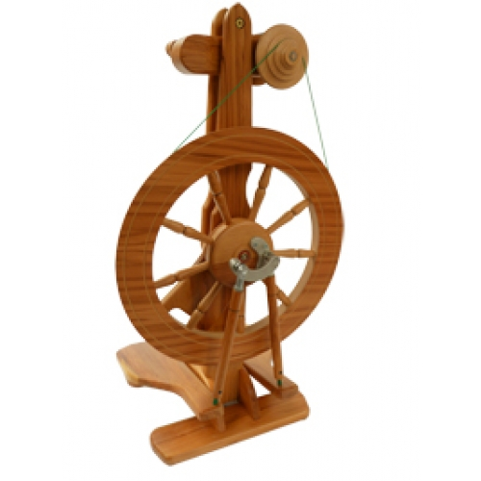
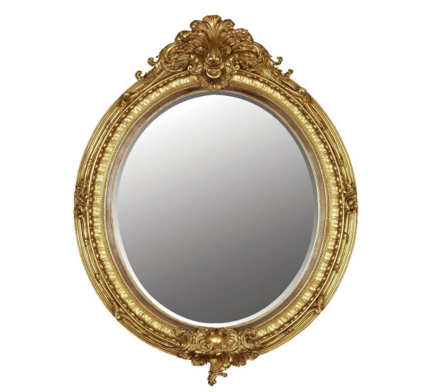
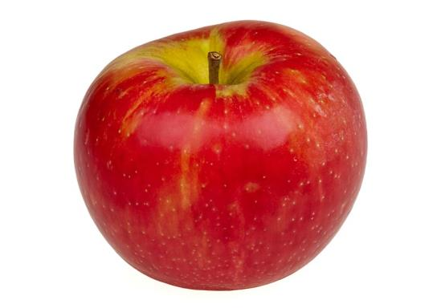
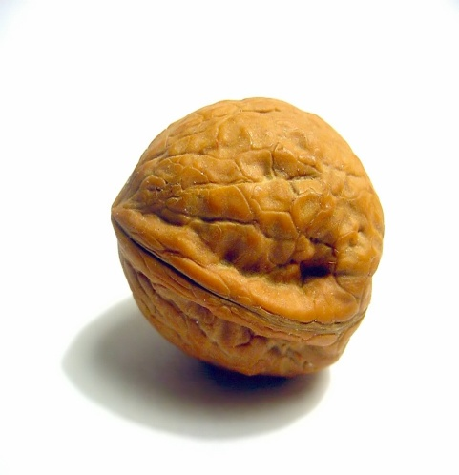
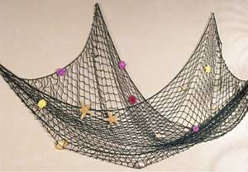
Разминка
«Из какой сказки эти сказочные предметы»

Slide 15
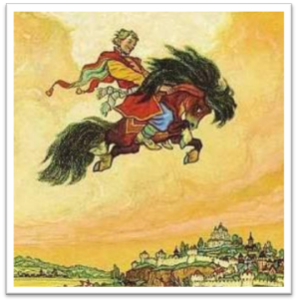
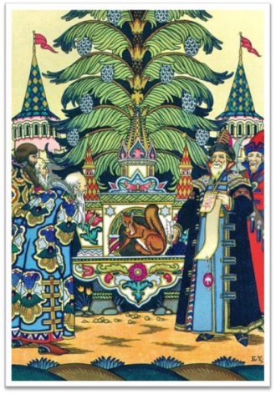
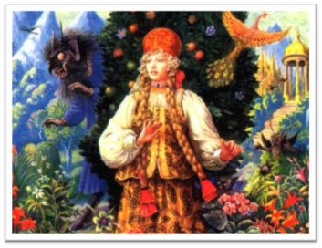
Какую сказку написал А.С. Пушкин??

Slide 16
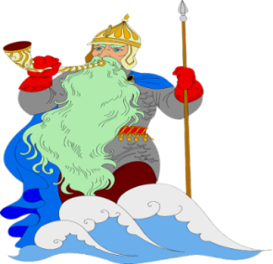
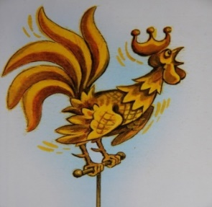
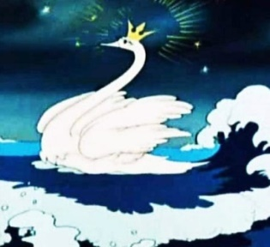
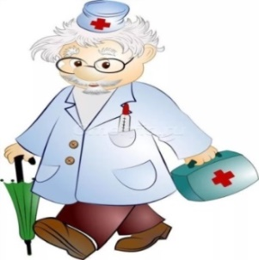
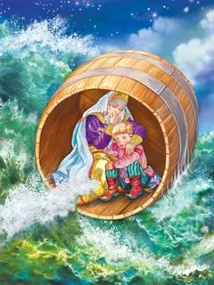
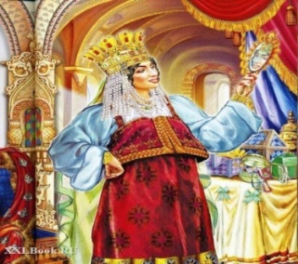
Какой герой не встречается в сказках А. С. Пушкина?

Slide 17
Задание 1.
Из какой сказки эти строки?
1 тур
Успехов!

Slide 18
За морем царевна есть, Что не можно глаз отвесть: Днём свет божий затмевает, Ночью землю освещает, Месяц под косой блестит, А во лбу звезда горит.

Slide 19
Хочу быть владычицей морскою. Чтобы жить мне в окияне море, Чтоб служила мне рыбка

Slide 20
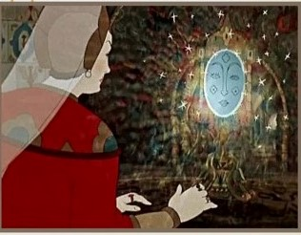
«Свет мой, зеркальце! Скажи? Да всю правду доложи: Я ль на свете всех милее, Всех румяней и белее?»

Slide 21
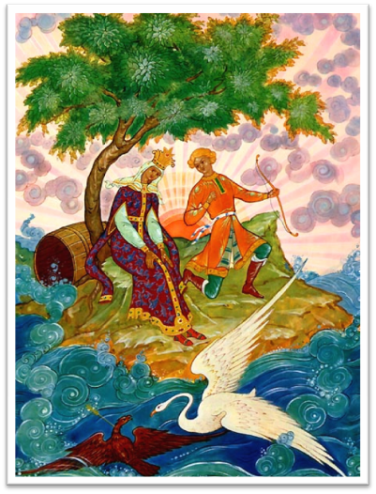
Из какой сказки этот отрывок?
«В синем небе звезды блещут,
В синем море волны хлещут;
Туча по небу идет.
Бочка по морю плывет…»
«Сказка о попе и о работнике его Балде»
«Сказка о рыбаке и рыбке»
«Сказка о царе Салтане…»

Slide 22
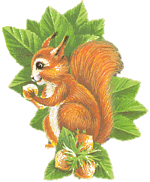
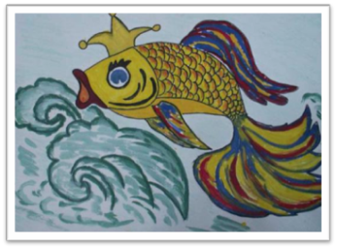
Про кого Пушкин написал эти строки:
«Шевельнется, встрепенется,
К той сторонке обернется
И кричит «Кири-ку-ку».
Царствуй, лежа на боку!»

Slide 23
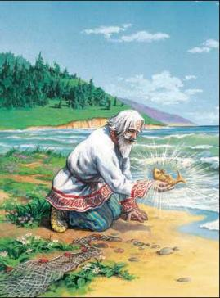
Сколько лет рыбачил старик?
Он рыбачил 30 лет
Он рыбачил 30 лет и 3 года
Он рыбачил 3 года

Slide 24
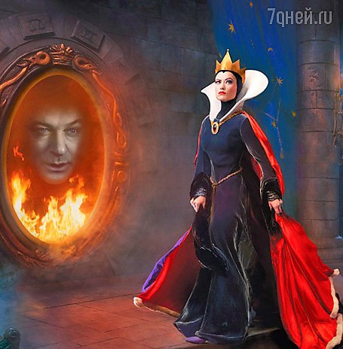
Чей это портрет?
«Высока, стройна, бела,
И умом и всем взяла;
Но зато горда, ломлива,
Своенравна и ревнива».
Портрет царицы - бабушки
Портрет царицы - мачехи
Портрет Людмилы

Slide 25
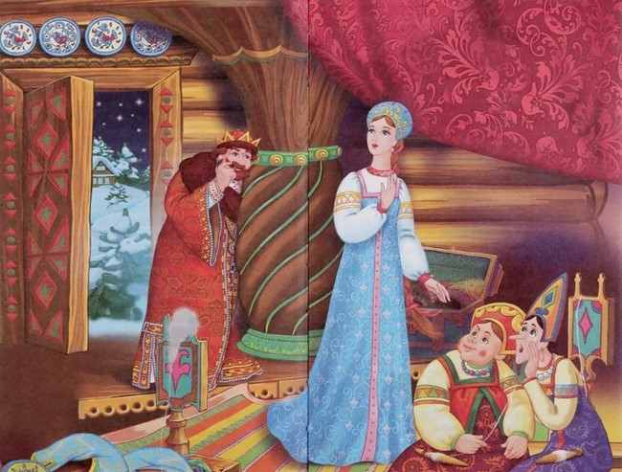
Когда царь Салтан подслушал разговор трёх сестёр?
Зимой
Летом
Весной

Slide 26
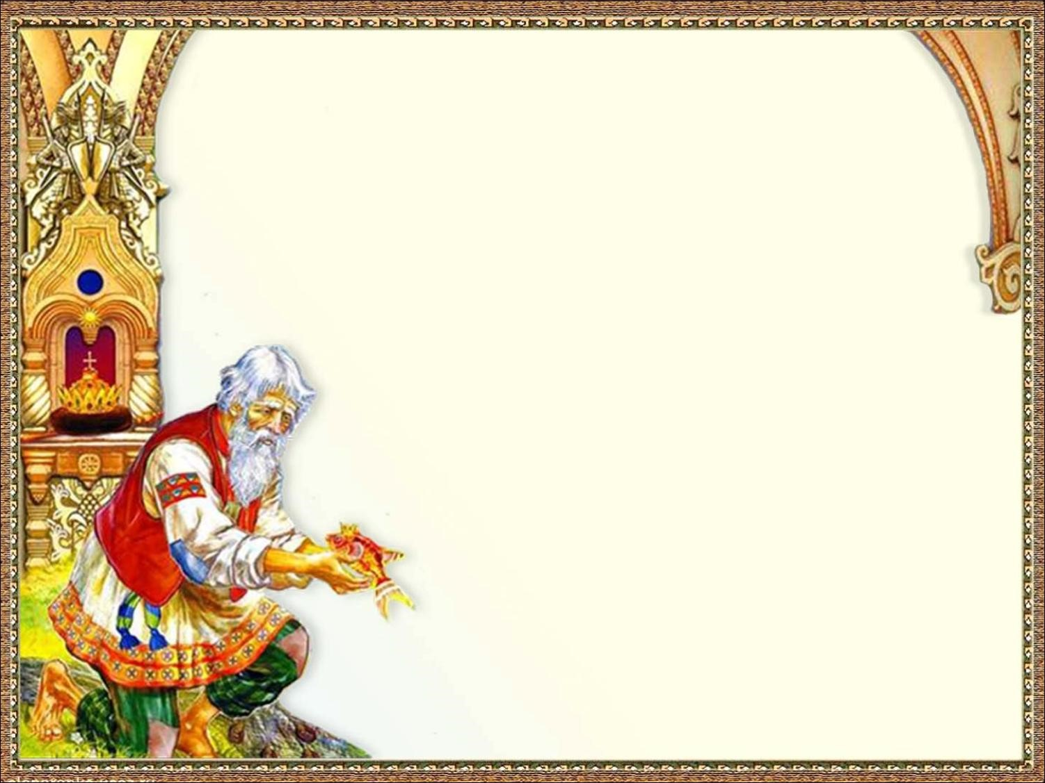
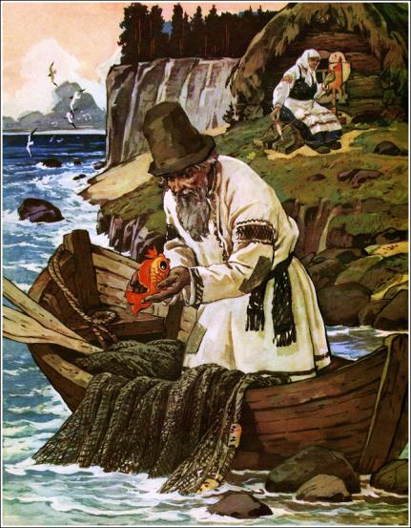
Сколько раз кинул старик невод, прежде чем поймать золотую рыбку?
2 раза
4 раза
1 раз

Slide 27
О чём думал царевич, когда они с матерью оказались на воле?
Сын подумал: «Добрый ужин был бы нам однако нужен».
Сын подумал: «Добрый завтрак был бы нам однако нужен».
Сын подумал: «Хороший обед был бы нам однако нужен».

Slide 28
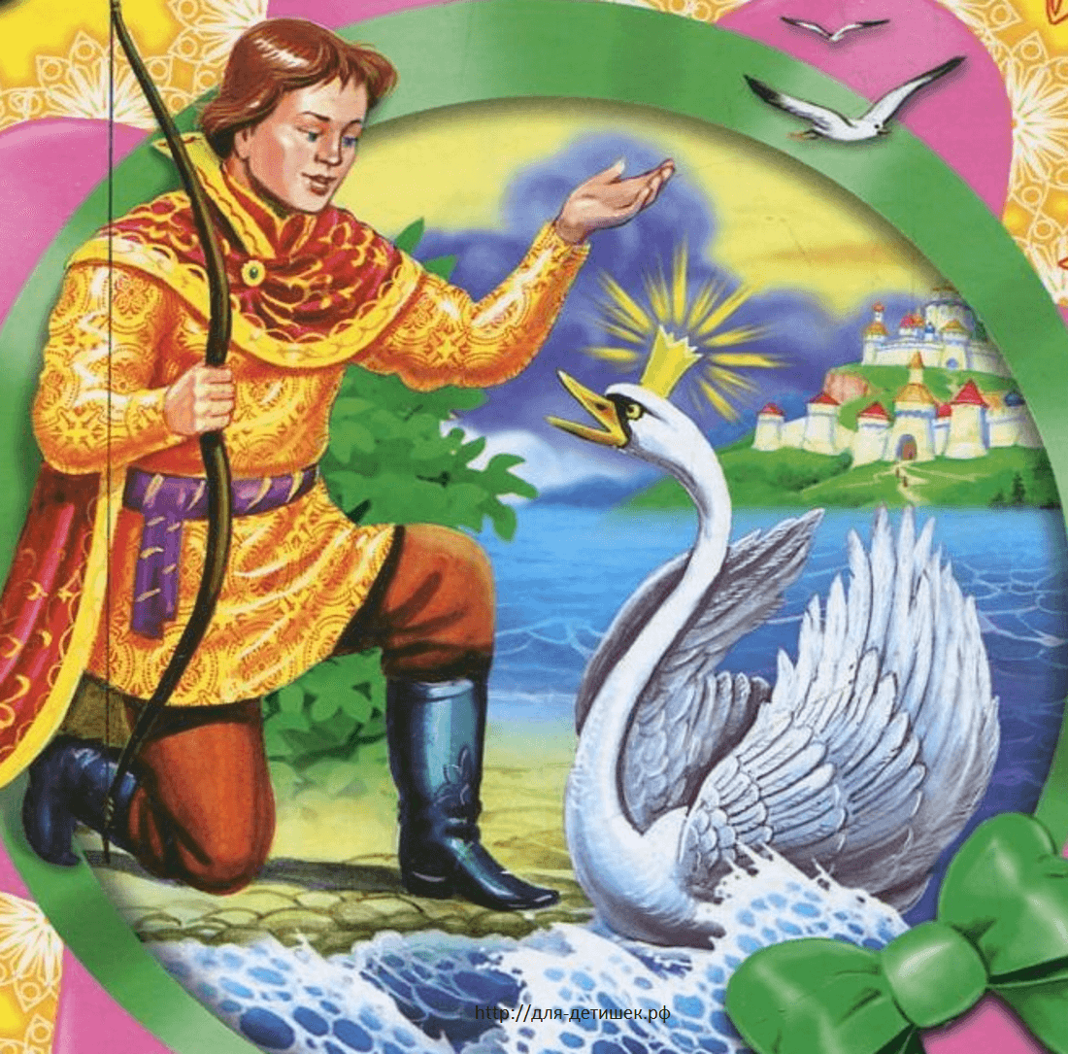
Какими словами встречала царевна Лебедь князя Гвидона у моря?
«Здравствуй, князь ты мой прекрасный!
Что ты тих, как день ненастный?
Опечалился чему? ».
«Здравствуй, князь ты мой чудесный!
Что ты тих, как вода в речке?
Опечалился чему? ».

Slide 29
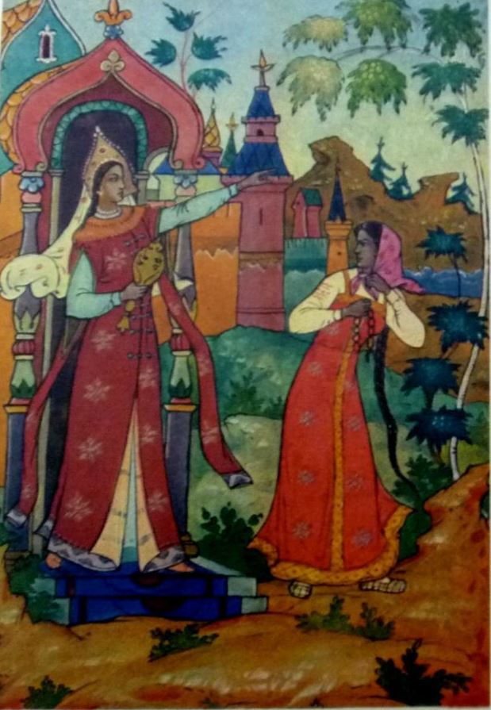
Кому отдала царица приказ:
«Весть царевну в глушь лесную,
И, связав её, живую
Под сосной оставить там
На съедение волкам».
Чепсавке, сенной девушке своей.
Чернавке, сенной девушке своей.
Чурсавке, сенной девушке своей.

Slide 30
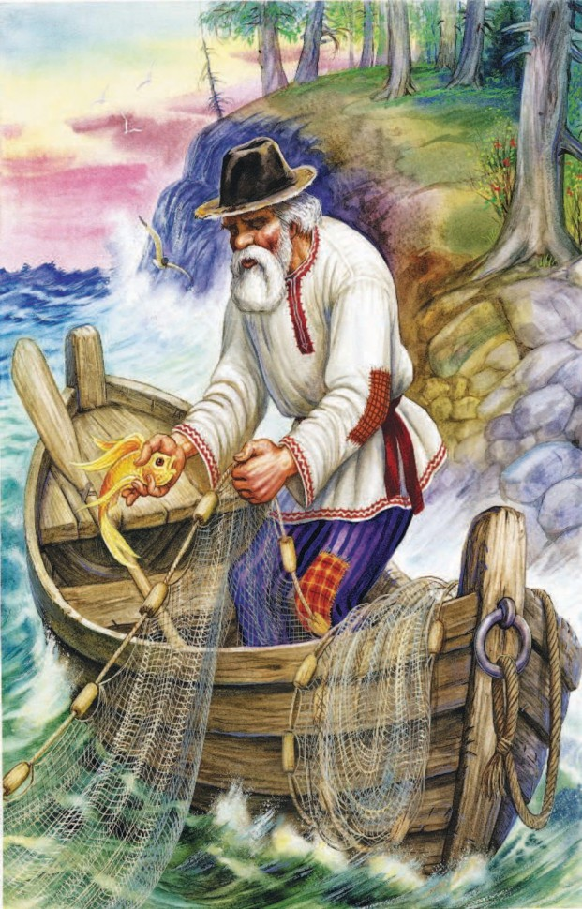
С чем пришёл невод в первый раз?
С золотой рыбкой.
С травой морской.
С тиной.

Slide 31
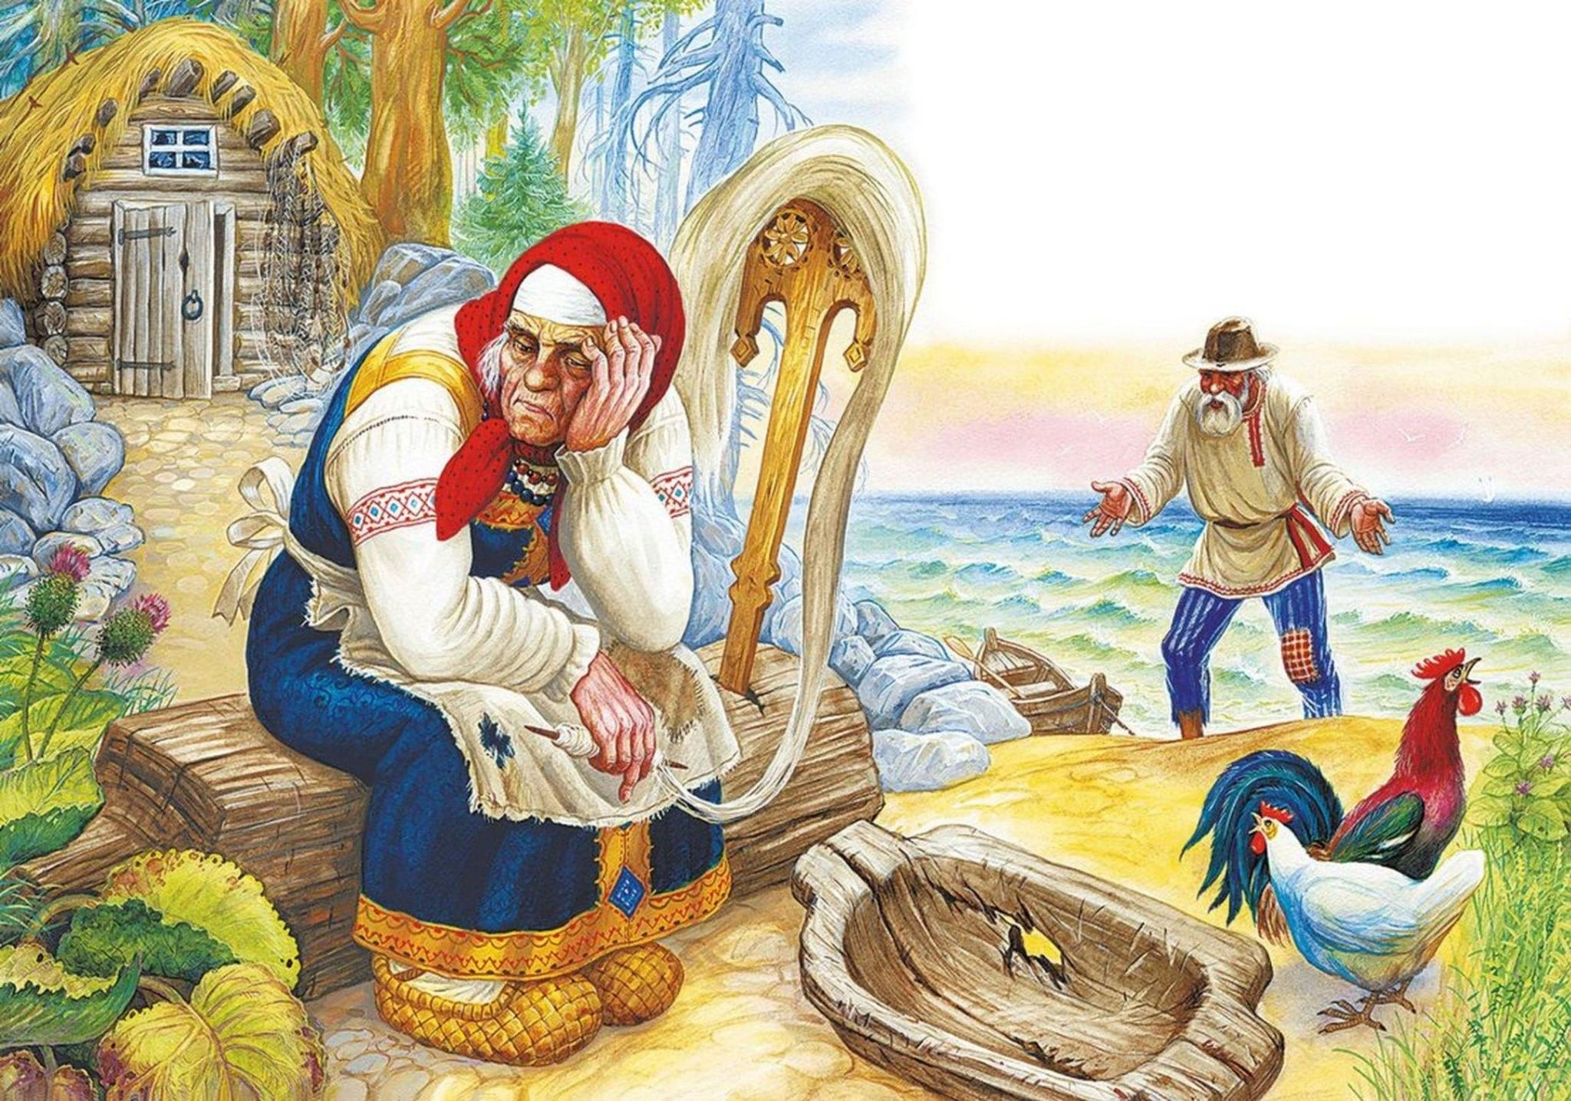
Почему старуха осталась у разбитого корыта?
Потому что она была:
Злая
Жадная
Ленивая

Slide 32
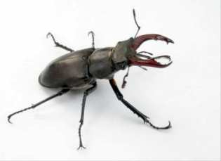
В кого превращался князь Гвидон, чтобы повидать отца, царя Салтана?
В комара, муху, шмеля.
В комара, бабочку, муху.
В комара, шмеля, бабочку.

Slide 33
К кому обращался королевич Елисей с просьбой о помощи?
К дождю, горе, траве.
К солнцу, месяцу, ветру.
К дереву, звезде, цветку.

Slide 34
Назови изделия из золотых скорлупок, которые пускались в ход по свету.
Монеты.
Кольца.
Серьги.

Slide 35
Каким фруктом отравилась царевна в «Сказке о мёртвой царевне и о семи богатырях»?
Грушей
Яблоком
Сливой

Slide 36
Из какой сказки эти строки:
«Ветер, ветер! Ты могуч,
Ты гоняешь стаи туч,
Ты волнуешь сине море,
Всюду веешь на просторе,
Не боишься никого,
Кроме бога одного».
«Сказка о мертвой царевне и семи богатырях»
«Сказка о долотом петушке»
«Сказка о рыбаке и рыбке»

Slide 37
Как звали пса, который сторожил терем семи богатырей?
Шарик
Соколко
Бобик

Slide 38
Что случилось с царем Дадоном в конце сказки?
Он умер на поле боя
Женился на царице
Его клюнул золотой петушок

Slide 39
В каком произведении Пушкина из моря выходили витязи и сколько их было?
«Сказка о царе Салтане»
33 витязя
Поэма «Руслан и Людмила»
30 витязей
«Сказка о мертвой царевне»
7 богатырей

Slide 40
Задание 2.
Отгадай и назови правильно.
2 тур
Успехов!

Slide 41
Откуда появились 33 богатыря в царстве князя Гвидона?

Slide 42
Кого убил князь Гвидон, чтобы спасти царевну Лебедь?

Slide 43
Из чего был сделан гроб, в котором семь богатырей похоронили царевну?

Slide 44
Кто помог царю Дадону приобрести птицу, предупреждающую об опасности?

Slide 45
Какой самый первый предмет потребовала старуха у золотой рыбки?

Slide 46
Какое животное в одной из сказок пело песенки и грызло орешки?

Slide 47
У кого спрашивала царица о том, кто на свете всех милее?

Slide 48
Кого Балда взял к себе в братья, чтобы обмануть чёрта?

Slide 49
Какую птицу приобрёл царь Дадон, чтобы спасаться от врага?

Slide 50
Где жили старик со старухой?

Slide 51
Негде, в тридевятом царстве, В тридесятом государстве, Жил- был славный царь Дадон…

Slide 52
«Испугался бесёнок и к деду Пошёл рассказать про такую победу, Черти стали в кружок, Делать нечего – собрали полный оброк..»

Slide 53
Финал
Успехов!

Slide 54
Какая сказка заканчивается словами:
«Сказка ложь, да в ней намёк!
Добрым молодцам урок»?

Slide 55
Какая сказка Пушкина заканчивается словами:
«Я там был; мёд, пиво пил –
И усы лишь обмочил»?

Slide 56
В какой сказке:
«Царь с царицею простился,
В путь-дорогу снарядился»?

Slide 57
Определите название сказки по картинке?

Slide 58
«Найди 5 отличий»

Slide 59
Заключение
10 февраля 1837 года в 14:45 минут Александр Сергеевич Пушкин умер. Россия лишилась великого поэта.
Пушкин умер, но оставил нам изумительные сказки, много звучных и сильных стихотворений, поэм и повестей. Имя Александра Сергеевича никогда не забудется, он всегда с нами живой, любимый, наш великий Пушкин.
А.С. Пушкин показал миру, как богат и благозвучен наш народный русский язык. С Александра Сергеевича Пушкина началась великая русская литература.
В стихах Пушкина особое внимание уделяется описанию природы. В этом ему до сих пор нет равных, его слова о родной земле, о деревьях, цветах и море проникают в самое сердце ребенка, пробуждая в нем гордость и любовь к Родине.

Slide 60
Пушкин- это красота! Пушкин – это доброта! Чтобы лучше было жить – Надо с Пушкиным дружить!

